Slide 1
Команда 7
Завдання 2
Лото «Трійка»
Виконали:
Пилипенко Анна
Малярчук Максим
Тишкевич Нікіта
Якимчук Вероніка

Slide 2
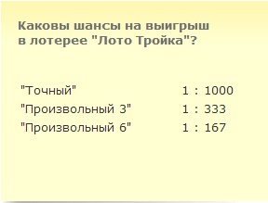
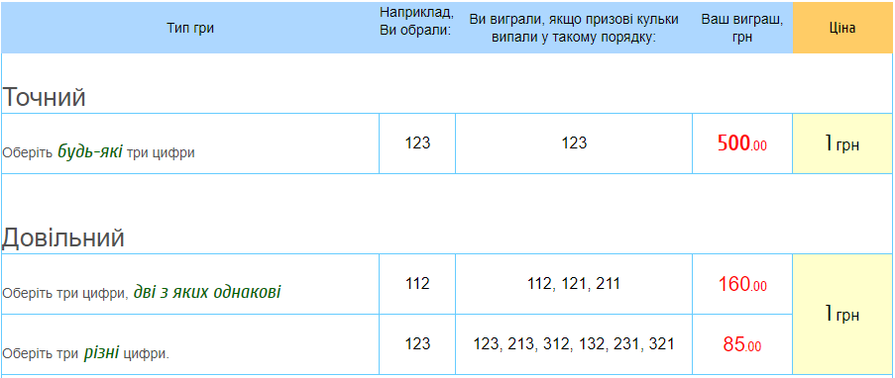
Завдання 1 Нехай Х – випадкова величина, що позначає прибуток гравця (чистий виграш). Знайти розподіл Х, очікуваний прибуток.
X | 500 | 160 | 85 | 0
P(X) | 0,001*(1/3) = 0,00033 | 0,003*(1/3) = 0,001 | 0,006*(1/3) = 0,002 | 1 – (1/300) = 0,997
Очікуваний виграш: E(X) = 0,50 грн. Очікуваний чистий прибуток: 0,5 – 1 = -0,5 грн.

Slide 3
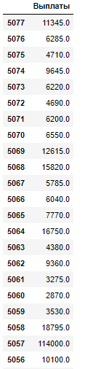
Завдання 2 а)Знайти загальну суму виплат за кожним розіграшем.
Переможці категорії 1 * Приз категорії 1 +
+ Переможці категорії 2 * Приз категорії 2 +
+Переможці категорії 3 * Приз категорії 3 =
= Загальна сума виплат за розіграшем

Slide 4
Завдання 2 б)Обчислити вибіркові характеристики (середнє, медіана, дисперсія, інтерквартильний розмах) за цими спостереженнями.
Вибіркові характеристики | Значення
Середнє | 13832,8
Медіана | 8237,5
Дисперсія | 401 460 563
Інтерквартильний розмах | 5568,75
q1 - нижній квартиль,
q3 - верхній квартиль,
тоді q3 – q1 – інтерквартильний розмах.

Slide 5
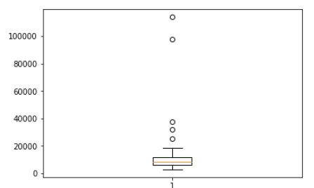
Завдання 2 c)Для наборів спостережень побудувати графіки типу «вусатих коробочок»

Slide 6
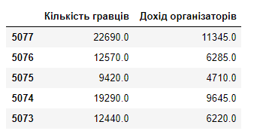
Завдання 3 Знайти оцінки загальної кількості прийнятих до розіграшу білетів за кожним розіграшем. Знаючи вартість одного білета (1 грн.) оцінити дохід організаторів. Проаналізувати результати.
Загальна кількість прийнятих до розіграшу білетів = Загальна сума виплат / Очікуваний виграш одного гравця / 1 грн
1 383 280 білетів (50 розіграшів)
Дохід організаторів = Загальна кількість прийнятих до розіграшу білетів * 1 грн – Загальна сума виплат
691 640 грн (50 розіграшів)
Середня кількість куплених білетів за 1 тираж:
27 666 білетів
Середній дохід організаторів за 1 тираж:
13 833 грн

Slide 7
Висновки
Гра невигідна для гравця, адже, в середньому гравець втрачає
50 коп на одному квитку.

